Slide 1
التدرج اللوني
اعداد
م. نبيل محمد صالح
قسم هندسة العمارة / كلية الهندسة جامعة ديالى

Slide 2
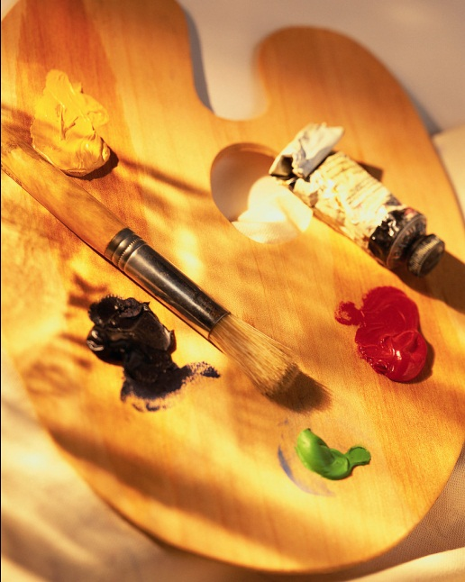
تدرج اللوني

Slide 3
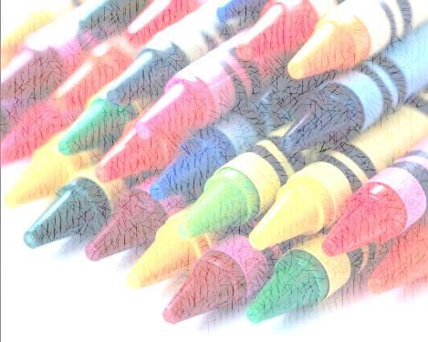
الالوان الاساسية
من المهم تبسيط عجلة الألوان لفهمها جيداً , في العجلة الألوان 12 لون و يمكن مشاهدة كل لون في صورة فاتحة و متوسطة و غامقة أي أن مجموع الألوان بدرجاتها 36 لون لكن عند النظرة الأولى يظهر لنا ال12 لون و في حالتها النقية فقط , و للتعرف على هذه الألوان و أنواعها و كيف تكونت و تجمعت يجب التعرف على أقسامها : 1- الألوان الأولية : و هي الأحمر , الأصفر , الأزرق هي الأساس و التي يتكون منها جميع الألوان الأخرى عن طريق المزج بينها أو بعض منها بنسب مختلفة . 2- الألوان الثانوية : و هي البرتقالي و الأخضر و البنفسجي وموقعها يتوسط المسافة بين الألوان الأولية على عجلة الألوان , و تتكون من مزج الألوان الأساسية أصفر + أحمر = برتقالي أزرق + أصفر = أخضر أحمر + أزرق = بنفسجي ( أرجواني ) 3- الألوان الوسطية : و هي نتيجة المزج بين لون أولي و لون ثانوي متجاورة في عجلة الألوان . أحمر ( أولي ) + بنفسجي ( ثانوي ) = بنفسجي محمر و هناك 6 ألوان وسطية في عجلة الألوان وهي : الأصفر المخضر , الأزرق المخضر , البنفسجي المزرق , البنفسجي المحمر , البرتقالي المحمر , البرتقالي المصفر
قد تتعجب و تسأل نفسك لون مثل البني من أين تكون ؟ غالباً ما يتكون البني من درجات غامقة و كثافة عالية لألوان الدافئة
كالبرتقالي المحمر و البرتقالي المصفر .

Slide 4
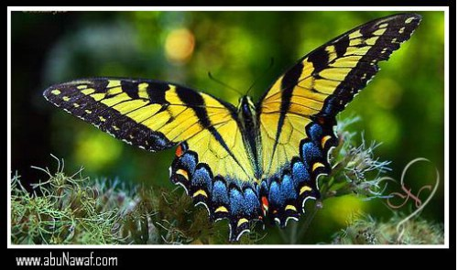
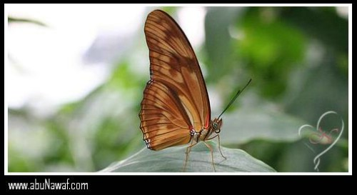
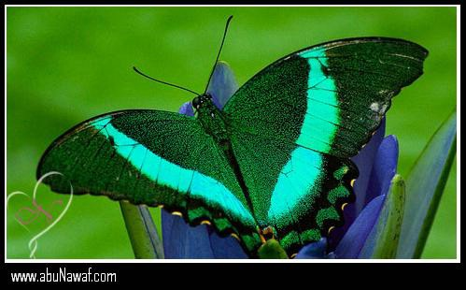
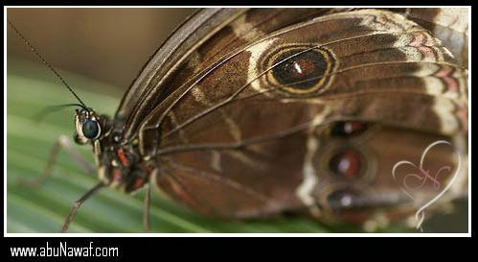

Slide 5
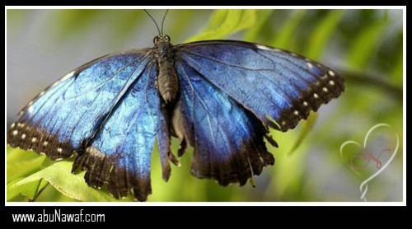
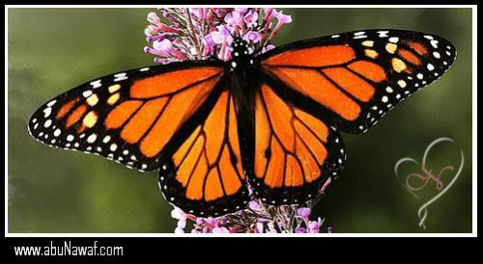
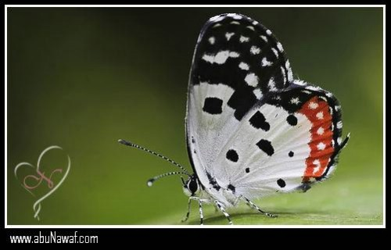
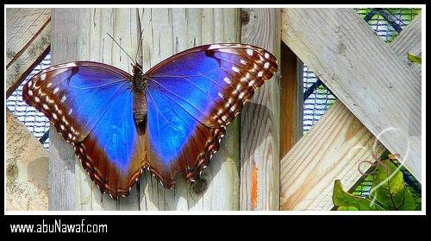

Slide 6
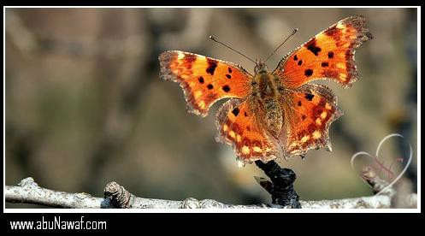
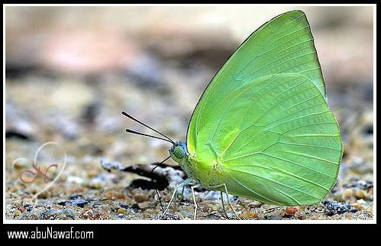
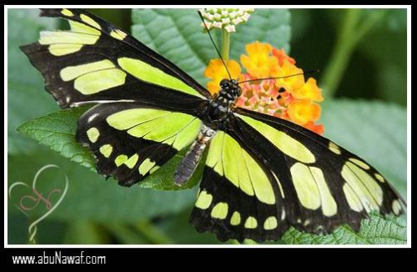
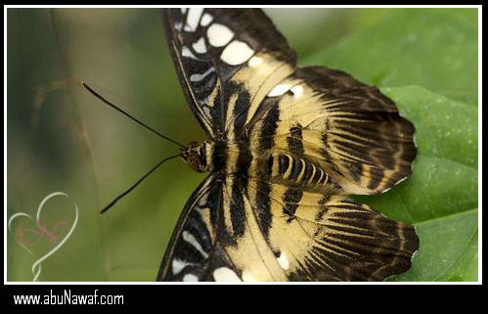

Slide 7
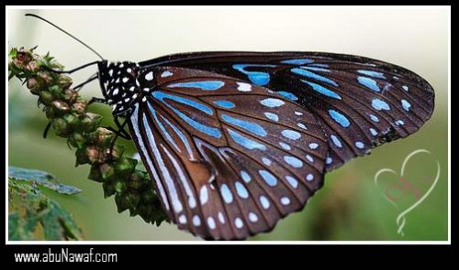
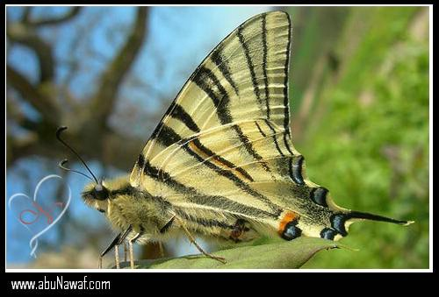
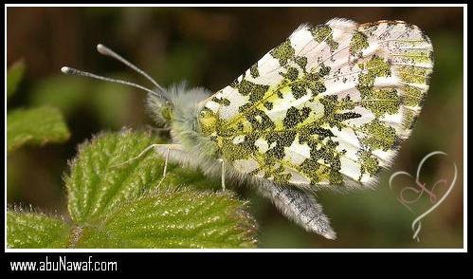

Slide 8
عود لسانك تمتعي معنا بمشاهدة ماهو مفيد

